Slide 1

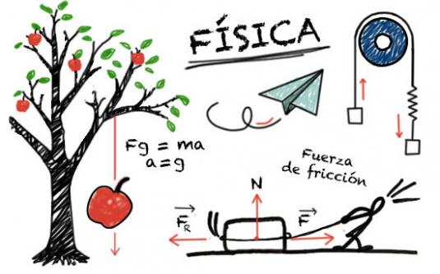
Elementi di Fisica
Pre-corsi Agraria 2022/2023
Dott. Pierfrancesco Novielli
Email: pierfrancesco.novielli@uniba.it

Slide 2
Pre-corsi
Periodo di svolgimento: dal 13.09.2022 al 07.10.2022
Destinatari: studenti iscritti/immatricolati
Questionario di gradimento
https://forms.office.com/Pages/ShareFormPage.aspx?id=w40yxt-vzkCEbTJu6thtSWMyjYW4wX9NvSvCOthf8cdUOExYMEkzMkRaTlAxRlFFOVFRNFM3Rko1US4u&sharetoken=sIsCLruTnoxsQQVm7kwo

Slide 3

Materiale didattico
Testo di riferimento
"FISICA principi e applicazioni", Douglas Giancoli
Casa Editrice Ambrosiana
Questionari di valutazione

Slide 4
Sommario – Lezione 1
Introduzione
Grandezze fisiche e unità di misura
Conversione di unità di misura
Equazioni dimensionali
Cifre significative

Slide 5
PERCHÉ LA FISICA
La fisica è tra la scienze quella più fondamentale e di base, in quanto si occupa del comportamento e della struttura della materia. Il campo della fisica comprende diverse aree: moto, fluidi, calore, suono, luce, elettricità e magnetismo, e i moderni argomenti di relatività, fisica nucleare, etc…
MODELLI, TEORIE E LEGGI
Con modello fisico si intende, in fisica ma anche in altri settori della conoscenza, una rappresentazione concettuale (spesso una semplificazione che ammette una formalizzazione matematica) del mondo reale o di una sua parte, capace di spiegare un determinato fenomeno. Un esempio è il modello ondulatorio della luce. Non possiamo vedere onde di luce, però possiamo vedere onde d'acqua ed è utile pensare alla luce come se fosse fatta di onde, perché gli esperimenti indicano che la luce si comporta, per molti aspetti, come si comportano le onde.
Mentre un modello è relativamente semplice, una teoria è più ampia e dettagliata. Talvolta, quando un modello viene sviluppato e modificato e corrisponde bene a esperimenti effettuati su un ampio intervallo di fenomeni, allora può essere considerato una teoria.
Gli scienziati danno il nome di legge a certe concise ma generali affermazioni su come la natura si comporta. Talvolta le affermazioni prendono la forma di una relazione o equazione tra grandezze. Le leggi scientifiche sono diverse da quelle giuridiche, infatti le prime sono descrittive: esse non dicono come comportarsi, ma piuttosto descrivono come la natura si comporta.

Slide 6
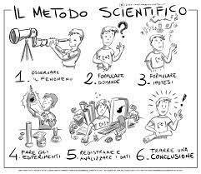
Il metodo scientifico
Osservazione e descrizione di un fenomeno. In questa fase si individuano le grandezze rilevanti per la descrizione del fenomeno e si definiscono le procedure per la loro misurazione.
Formulazione di una ipotesi. Si propone un'ipotesi che possa spiegare il fenomeno in esame tramite una legge matematica che leghi le grandezze osservate, che sia in grado di giustificare fenomeni analoghi a quello studiato e che sia in grado di prevedere nuovi fenomeni.
Se i dati sperimentali non soddisfano alle previsioni del modello , il modello deve essere rigettato o modificato e si torna al punto 2.
Formulazione di una teoria basata sulla verifica ripetuta dei risultati ottenuti.

Slide 7
Grandezze fisiche
Una grandezza fisica è una proprietà che caratterizza un aspetto di un fenomeno, di un
corpo o di una sostanza che può essere espressa quantitativamente (valore della grandezza
fisica) nella forma di un numero e un’unità di misura.
Definire una grandezza fisica significa descriverne in modo univoco ed oggettivo il significato
concettuale; misurare una grandezza fisica significa attribuire ad essa un preciso valore numerico.
La misura di una grandezza fisica implica la scelta di:
Un campione a cui si attribuisce valore unitario, in altri termini di un'unità di misura;
Una modalità di misura, ovvero una serie di operazioni che devono essere compiute per stabilire il rapporto tra l'entità da misurare ed il campione.
La misura viene effettuata per mezzo del confronto tra due grandezze omogenee, una delle quali rappresenta la grandezza di riferimento campione e viene chiamata unità di misura.

Slide 8
Grandezze fisiche
Estensive
Il valore di una grandezza estensiva (o additiva) è uguale alla somma dei valori di tale grandezza per tutti i sottosistemi costitutivi.
Esempio: dati due sistemi fisici di masse m1 e m2, il sistema formato aggregando i due sistemi avrà una massa pari a m1+m2, ovvero la massa è una grandezza estensiva. Altri esempi di grandezze estensive sono: il volume, la lunghezza, l'energia, l'entropia e la carica elettrica
Intensive
Una grandezza intensiva ( o non additiva) si riferisce ad una proprietà indipendente della estensione del sistema. Esempio: mescolando due liquidi di diversa densità, otteniamo una miscela la cui densità avrà un valore intermedio tra quelle dei liquidi separati e non dalla loro somma. Altri esempi di grandezze intensive sono: la temperatura, la pressione, il calore specifico.

Slide 9
Unità di misura
Una unità di misura deve avere alcune importanti caratteristiche:
Deve restare costante nel tempo;
Deve essere facilmente riproducibile, in modo da poter essere utilizzata ogni qualvolta si renda necessario il suo uso;
Deve essere confrontabile con la grandezza che si intende misurare, cioè non deve essere né troppo piccola né troppo grande.

Slide 10
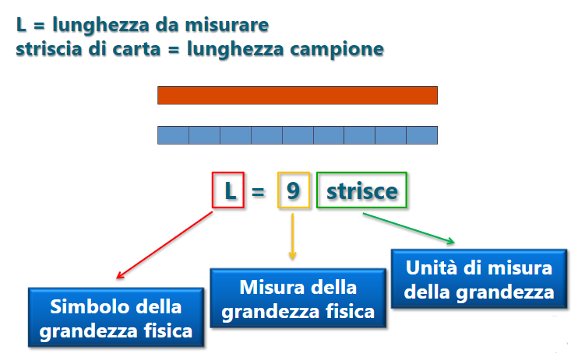
Misura di una grandezza fisica

Slide 11
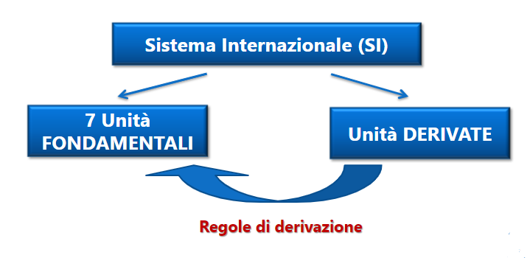
Sistemi di unità di misura
L'insieme delle unità mediante le quali si possono definire le unità derivate di tutte le grandezze fisiche esistenti costituisce un sistema di unità di misura.
Nel 1960 l’XI Conferenza di Pesi e Misure svoltasi a Parigi ha introdotto un sistema di misura riconosciuto quasi universalmente ed entrato in vigore nei paesi dell’Unione Europea nel 1978.

Slide 12
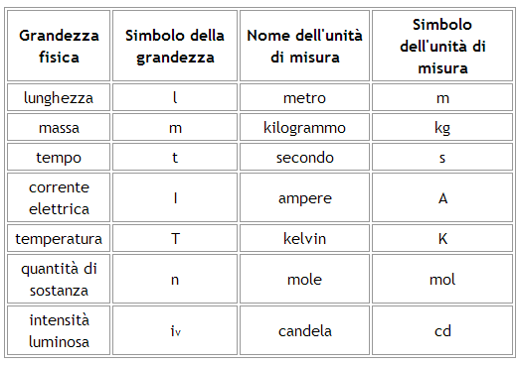
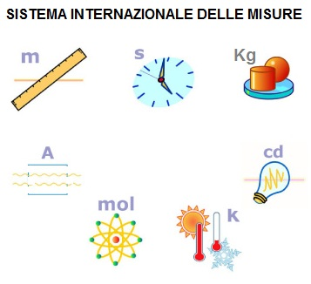
Sistema Internazionale (SI)

Slide 13
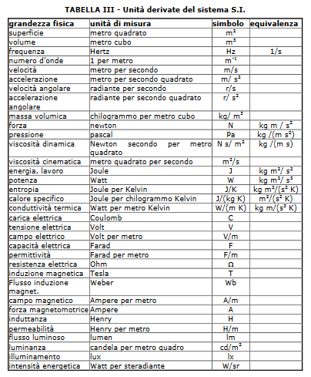
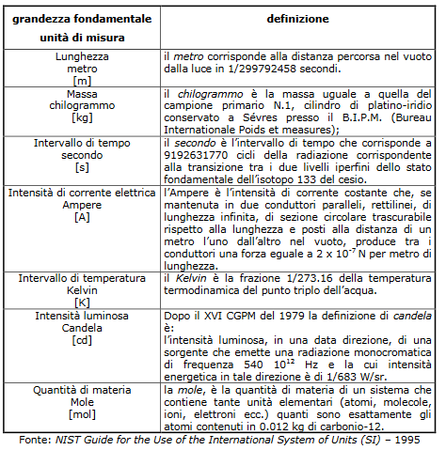
Grandezze fondamentali e derivate

Slide 14
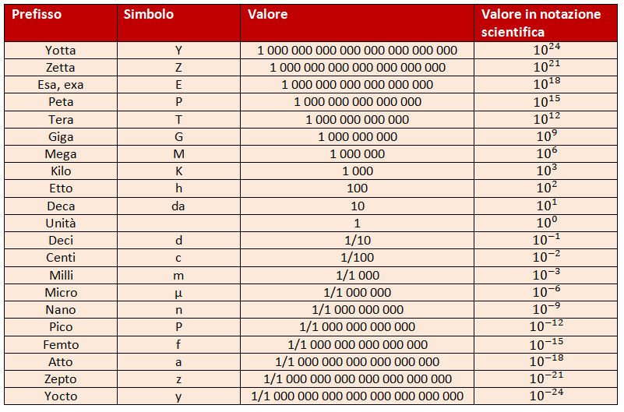
Multipli e sottomultipli

Slide 15
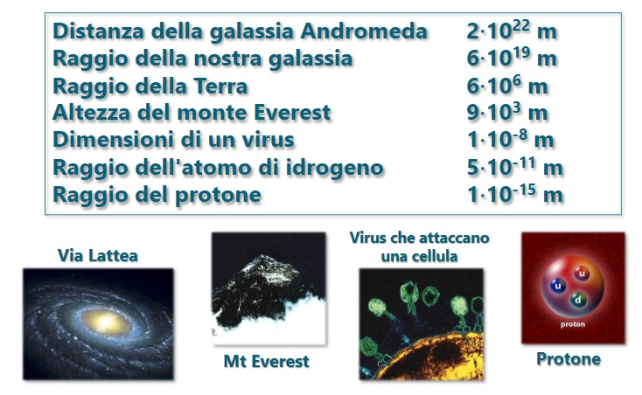
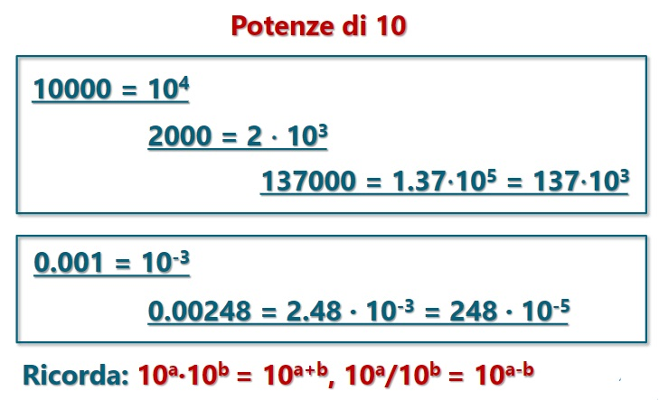
Alcune grandezze caratteristiche
Richiami di matematica

Slide 16
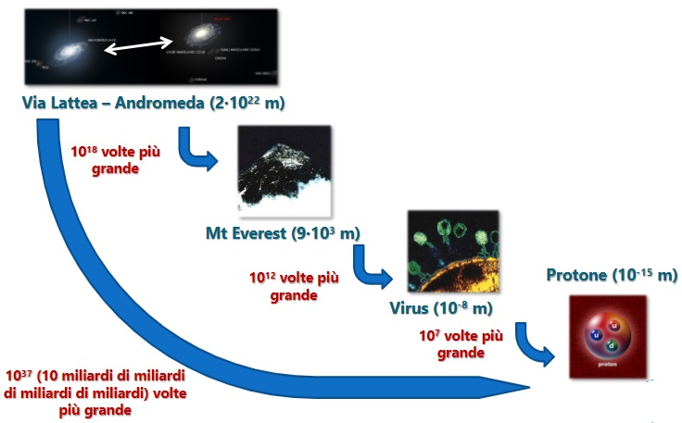

Slide 17
Conversione unità di misura
Ogni quantità che misuriamo, come una lunghezza, una velocità, una corrente elettrica, è formata da un numero e da un'unità di misura. Spesso può capitare che una quantità ci venga data in un sistema di unità di misura mentre noi la vogliamo espressa in un altro.
Esempio:
Supponiamo di misurare una tavola larga 21,05 pollici e di voler esprimere questa misura in centimetri. Dobbiamo usare un fattore di conversione che in questo caso è
1 in. = 2,54 cm
O scritto in altro modo
1 = 2,54 cm/in
21.5 pollici =( 21.5 in) x (2,54 cm/in.) = 54,6 cm

Slide 18
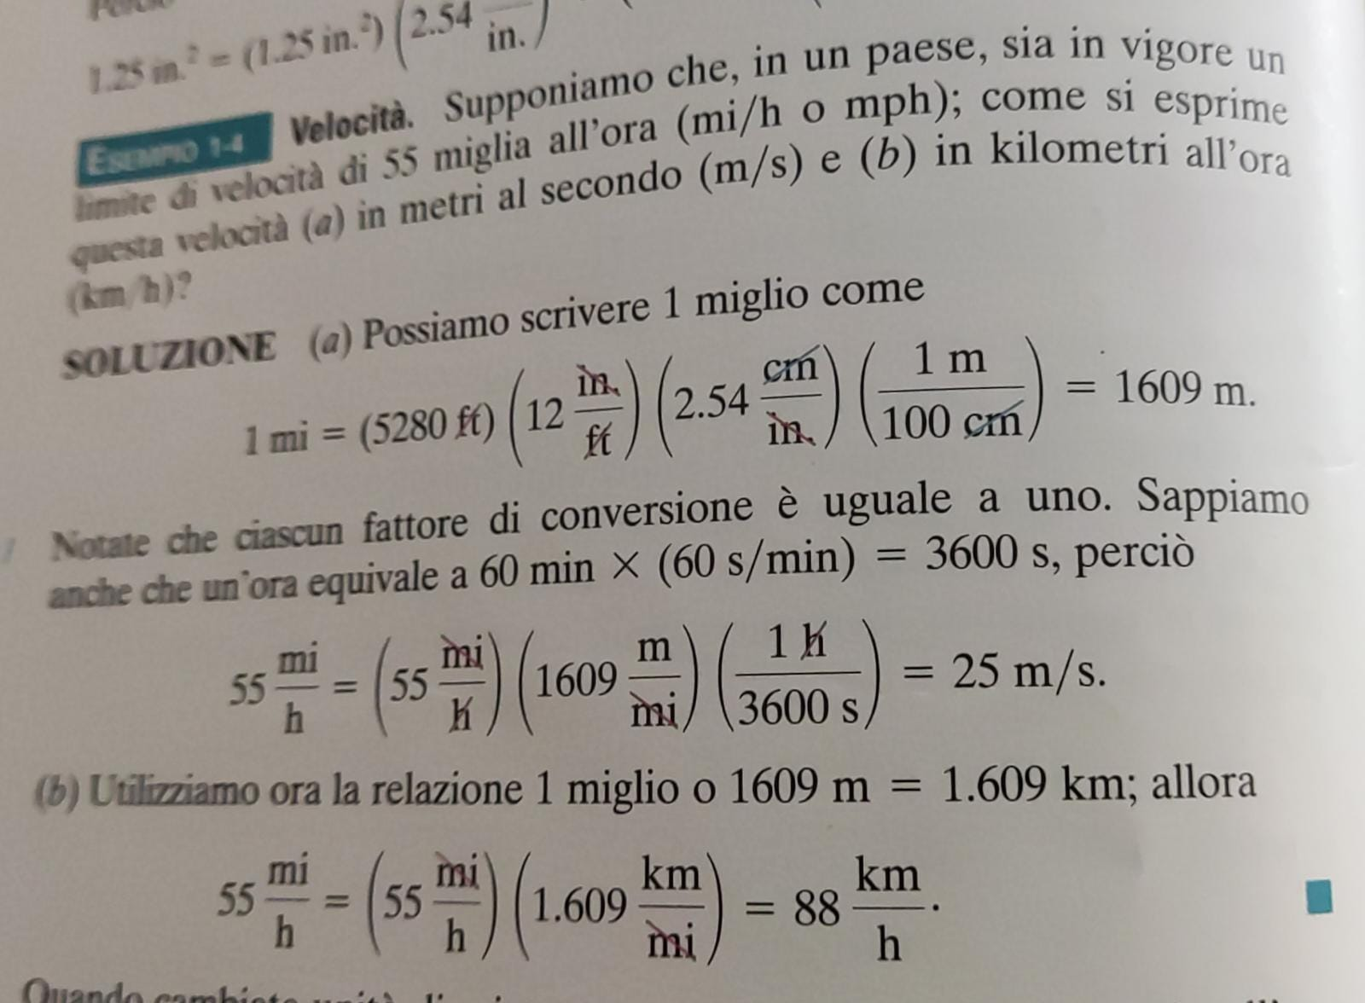
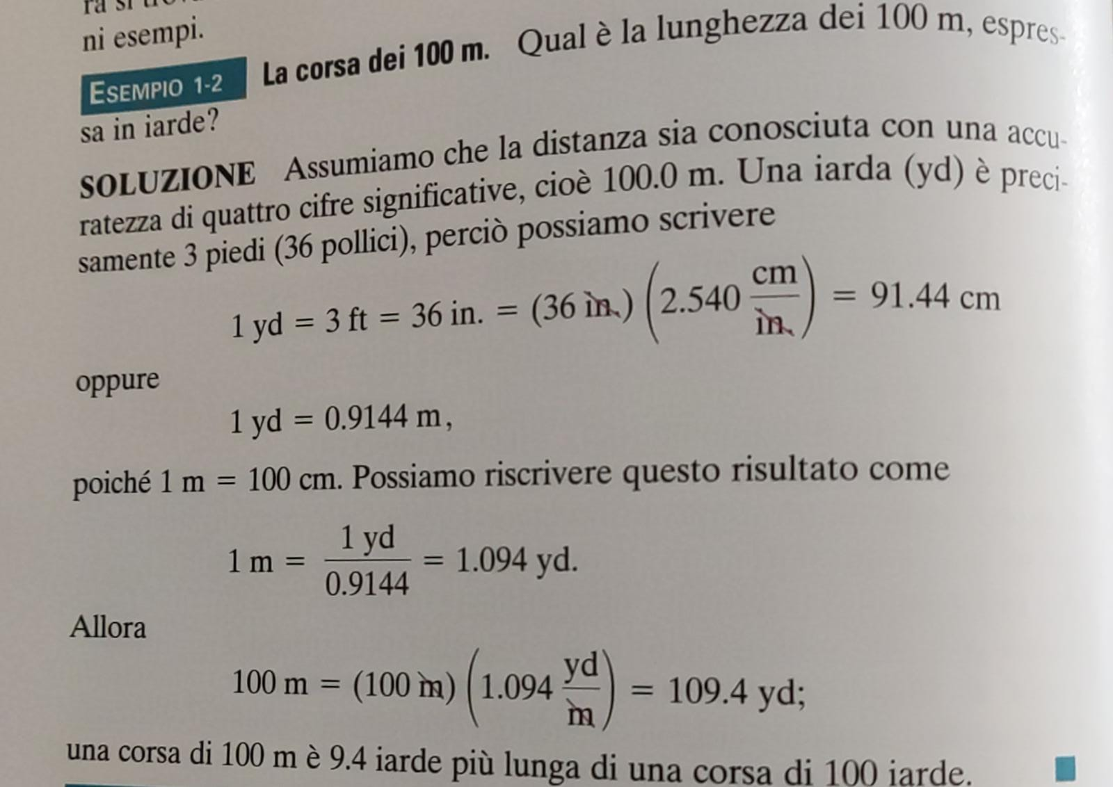
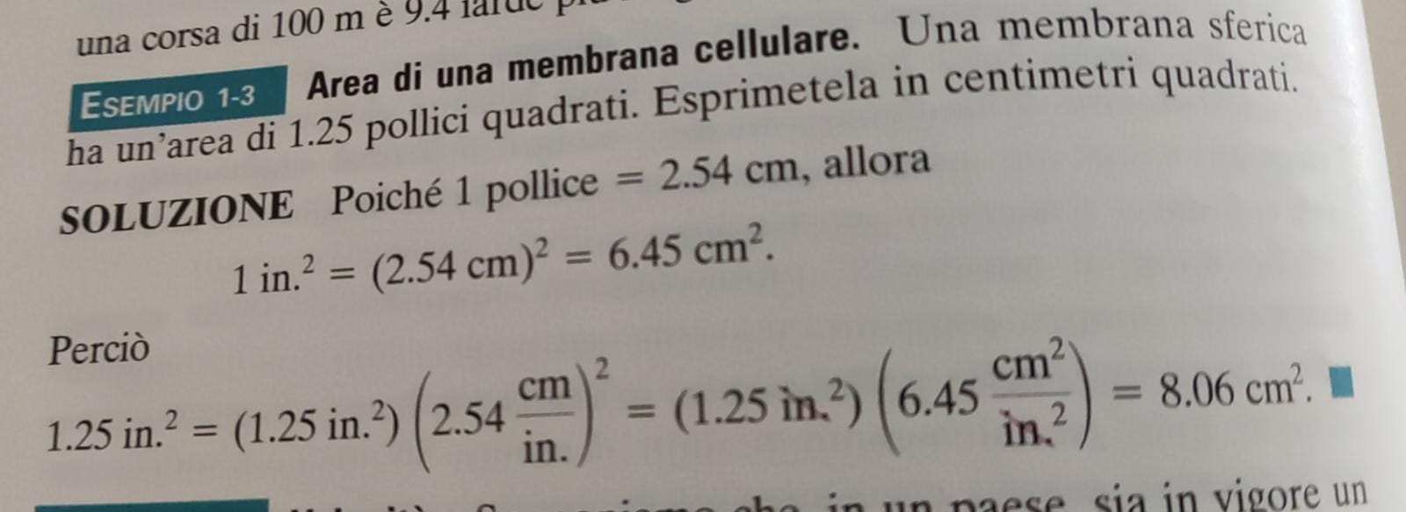
Esercizi

Slide 19
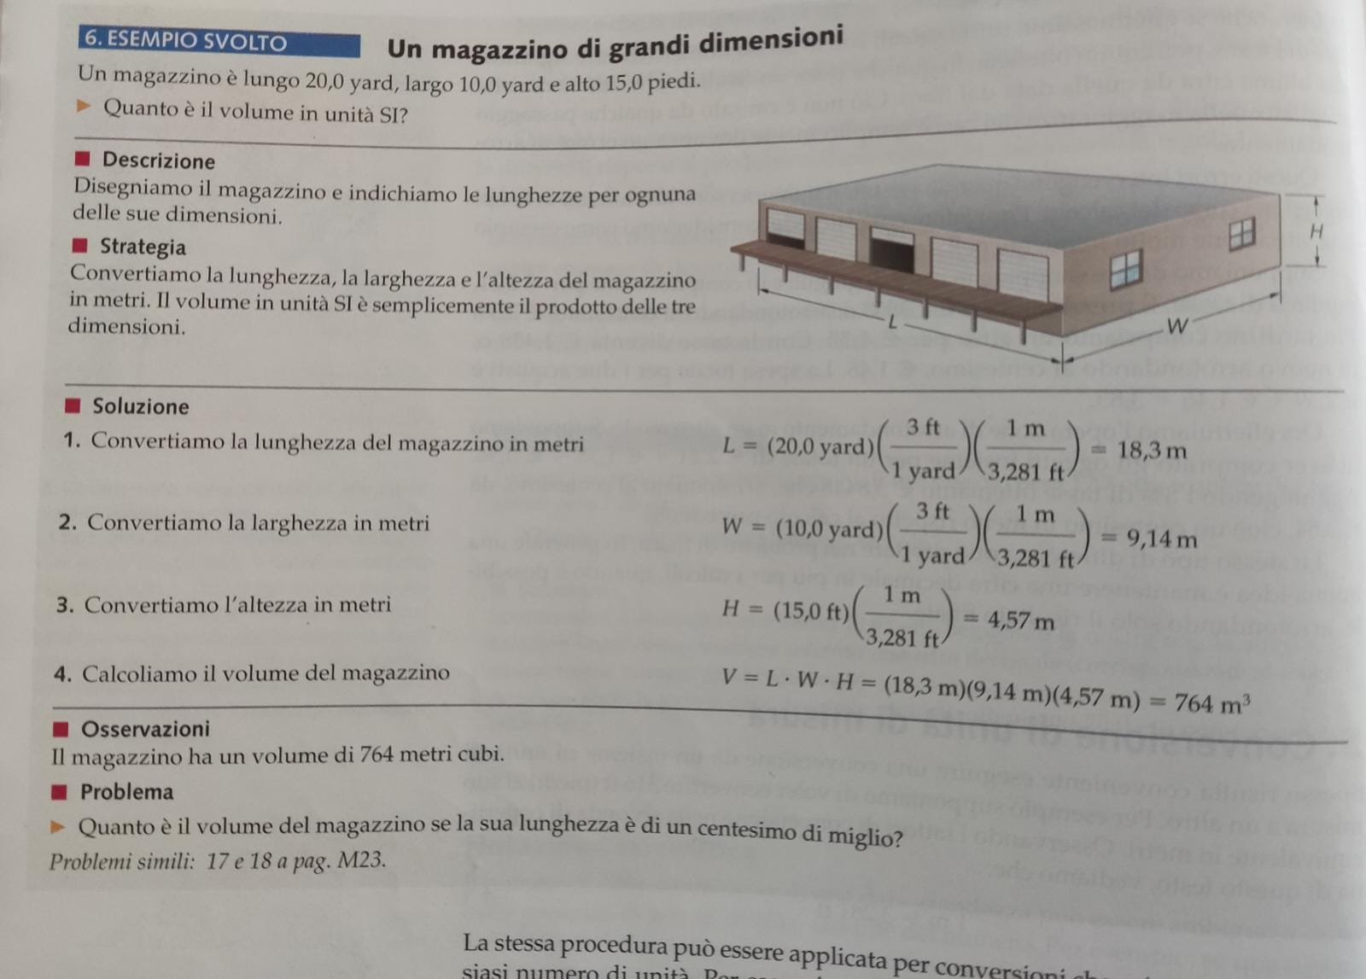

Slide 20
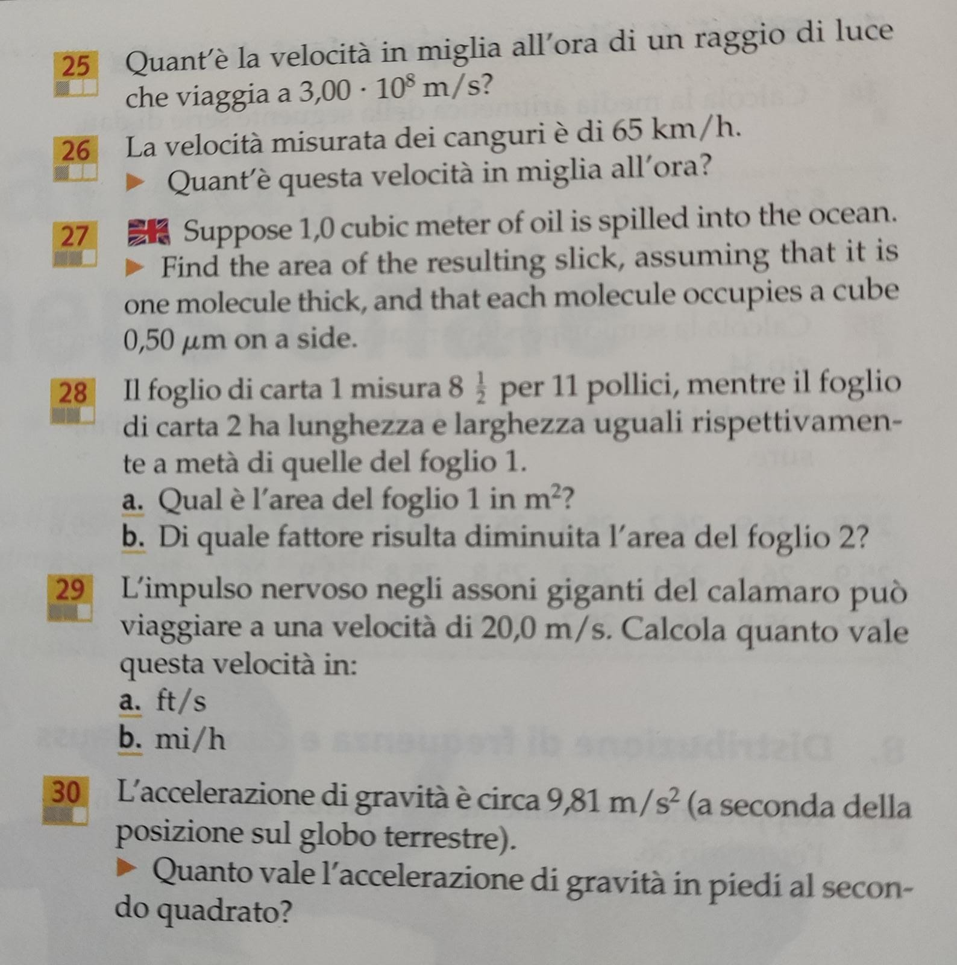
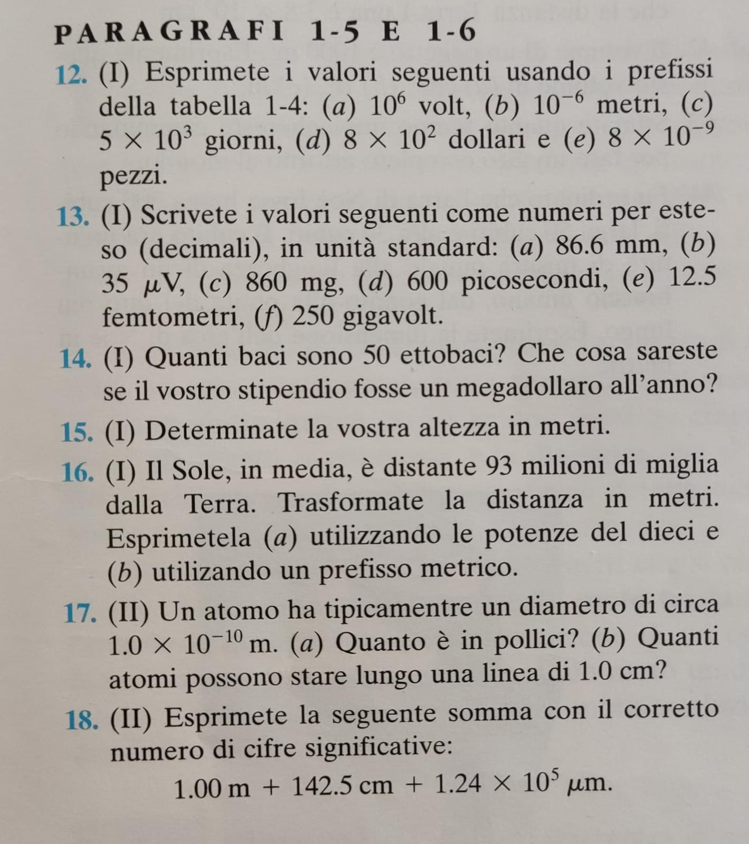

Slide 21
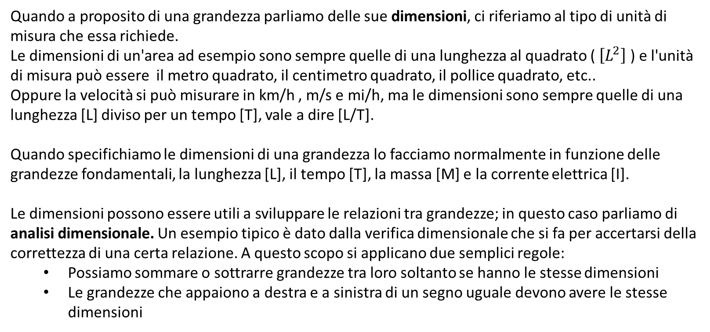
Equazioni dimensionali
Quando a proposito di una grandezza parliamo delle sue dimensioni, ci riferiamo al tipo di unità di misura che essa richiede.
Le dimensioni di un'area ad esempio sono sempre quelle di una lunghezza al quadrato ( $\left[L^{2}\right]$ ) e l'unità di misura può essere il metro quadrato, il centimetro quadrato, il pollice quadrato, etc..
Oppure la velocità si può misurare in km/h , m/s e mi/h, ma le dimensioni sono sempre quelle di una lunghezza [L] diviso per un tempo [T], vale a dire [L/T].
Quando specifichiamo le dimensioni di una grandezza lo facciamo normalmente in funzione delle grandezze fondamentali, la lunghezza [L], il tempo [T], la massa [M] e la corrente elettrica [I].
Le dimensioni possono essere utili a sviluppare le relazioni tra grandezze; in questo caso parliamo di analisi dimensionale. Un esempio tipico è dato dalla verifica dimensionale che si fa per accertarsi della correttezza di una certa relazione. A questo scopo si applicano due semplici regole:
  Possiamo sommare o sottrarre grandezze tra loro soltanto se hanno le stesse dimensioni
  Le grandezze che appaiono a destra e a sinistra di un segno uguale devono avere le stesse dimensioni

Slide 22
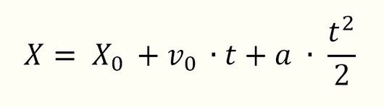

Esercizi
Determinare quali sono le dimensioni della densità
Spiegare perché il prodotto tra una massa e una lunghezza non è uguale a un’accelerazione
Determinare le dimensione di X nella seguente formula:
dove (l) è un lunghezza e (g) è l’accelerazione gravitazionale.
4. Dimostrare che la seguente formula abbia effettivamente le dimensione di una lunghezza.
$X=2 π \sqrt{l/g}$

Slide 23
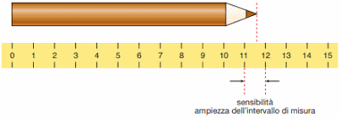
Incertezze nelle misure
È impossibile fare una misura esatta: a ogni misura è associata un’incertezza, che può essere più o meno grande.
Per quanto possa essere accurata, la misura di una grandezza fisica è sempre accompagnata da un'imprecisione più o meno grande, cui si dà il nome di incertezza o errore di misura.
Supponiamo, per esempio, di volere misurare la lunghezza L di una matita con un righello in cui la distanza fra due tacche consecutive sia pari a 1 cm, usando uno strumento di misura con la sensibilità di 1 cm.
Dopo aver posto una estremità della matita in corrispondenza dello zero dello strumento, cosí come mostrato nella figura precedente, si può osservare che l'altra estremità è compresa fra la tacca corrispondente a 11 cm e quella corrispondente a 12 cm.
Il risultato della misura è quindi l'intervallo compreso tra lmin = 11 cm e lmax = 12 cm la cui ampiezza coincide con la distanza fra due tacche consecutive dello strumento, cioè con la sua sensibilità

Slide 24
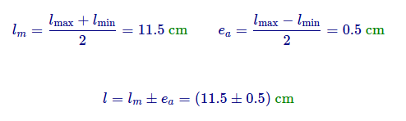
Per convenzione, il risultato della misura si esprime mediante due numeri che contengono l'informazione necessaria per risalire all'intervallo di misura. Il primo di questi numeri viene detto valore misurato e coincide con il valore medio degli estremi dell'intervallo di misura; il secondo è l'errore: lo si calcola trovando la semidifferenza fra gli estremi dell'intervallo di misura e coincide quindi con la metà della sensibilità.
Nel caso della misura della lunghezza della matita, il valore misurato e l'errore sono:

Slide 25
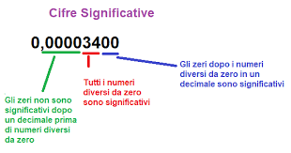
Cifre significative
Il valore misurato G_{m} di una grandezza fisica deve essere scritto in modo tale che l'ultima cifra a destra di G_{m} sia quella influenzata dall'errore.
Per esempio, se riferendoci alla misura di una lunghezza scriviamo L_{min} = 22.4 cm significa la cifra incerta è 4 e che pertanto l'errore assoluto è pari a 0.1 cm; se, invece, scriviamo che la misura è L_{min} = 22.40 cm significa che la cifra incerta è 0 e pertanto l'errore è pari a 0.01 cm.
Le cifre significative di una misura sono le cifre certe e la prima cifra incerta.
Così, quando scriviamo che la massa di un’automobile è 1148 kg, significa che l’ultima cifra (8) è incerta, cioè non è esatta. Se fossimo sicuri anche di questa cifra, dovremmo scrivere il risultato con cinque cifre significative:
1148,0 kg.
In fisica bisogna fare attenzione alla cifra 0:
quando è alla fine del numero, è significativa: 32,0 ha tre cifre significative.
quando è all’inizio del numero non è significativa: 0,32 ha due cifre significative.

Slide 26
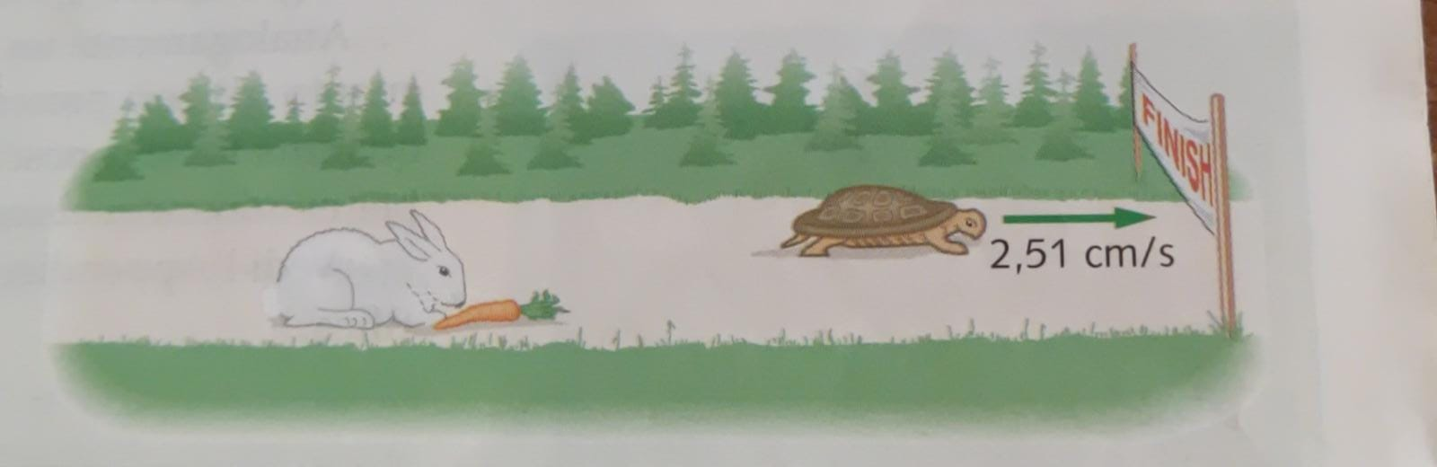
Cifre significative nelle operazioni
Alcune regole che permettono di scrivere i risultati delle operazioni con il numero corretto di cifre significative.
Moltiplicazione e divisione di una misura per un numero. Il risultato deve avere le stesse cifre significative della misura:
20 m : 5 = 4,0 m, 5,87 s × 4 = 23,48 s = 23,5 s.
Moltiplicazione e divisione di misure. Il risultato deve avere lo stesso numero di cifre significative della misura meno precisa: 5,870 m × 2,5 m = 14,675 m² = 15 m ²,
48,2 km : 3,7524 h = 12,8451125 km/h = 12,8 km/h
Addizione e sottrazione di misure. Il numero di decimali in seguito a un'addizione o una sottrazione è uguale al minor numero di decimali presenti in ogni addendo: 16,74 s + 5,1 s = 21,8s piuttosto che 21,84 s
Esempio 1
Una tartaruga rincorre una lepre a una velocità di 2,51 m/s per 12,23 s. Quale distanza percorre la tartaruga?
Esempio 2
Tu e un tuo amico raccogliete lamponi. Il tuo vassoio pesa 12,7 etti, e quello del tuo amico pesa 7,25 etti. Quanto pesano in totale i lamponi raccolti?

Slide 27
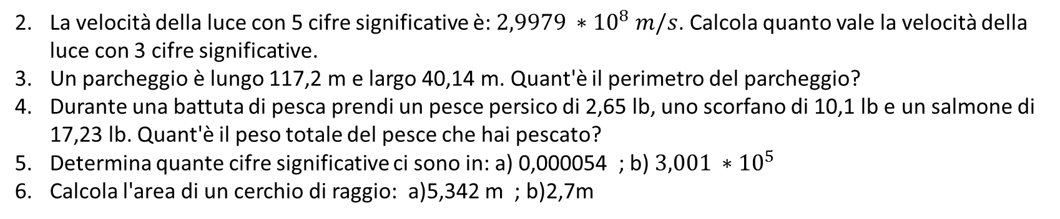
N.B.
Numero delle cifre significative
I numeri 60 e 70 hanno due cifre significative. Sommandoli si ottiene il numero 130, che ne ha tre. Quindi, a differenza di ciò che accade nel prodotto o nel quoziente, nella somma il numero di cifre significative può, in certi casi, aumentare.
Esercizi
Le prime cifre di π sono: 3,14159265358979. Indica quanto vale π :
  Con tre cifre significative
  Con cinque cifre significative
  Con sette cifre significative
La velocità della luce con 5 cifre significative è: $2,9979 ∗{10}^{8} m/s$. Calcola quanto vale la velocità della luce con 3 cifre significative.
Un parcheggio è lungo 117,2 m e largo 40,14 m. Quant'è il perimetro del parcheggio?
Durante una battuta di pesca prendi un pesce persico di 2,65 lb, uno scorfano di 10,1 lb e un salmone di 17,23 lb. Quant'è il peso totale del pesce che hai pescato?
Determina quante cifre significative ci sono in: a) 0,000054 ; b) $3,001 ∗{10}^{5}$
Calcola l'area di un cerchio di raggio: a)5,342 m ; b)2,7m

